Slide 1
クラウド資格取得講座 第2回
AWS Certified Cloud Practitioner
セキュリティとコンプライアンス -

Slide 2
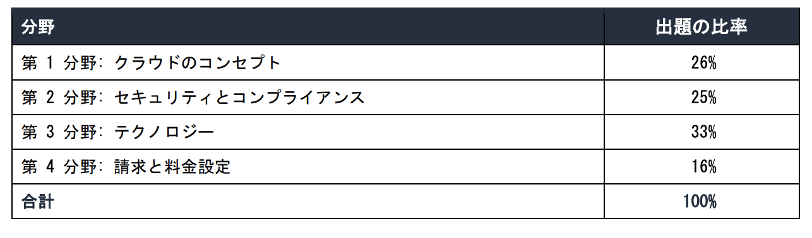
▼ 当講座のスケジュール
■週1回実施予定 合格予定日：9/3(土)
第1回
概要説明
クラウドコンセプト
第2回
セキュリティとコンプライアンス
第3回
テクノロジー
第4回
テクノロジー
第5回
請求と料金設定
試験申し込み
8/1(月)
8/8(月)
8/15(月)
8/22(月)
8/29(月)
Copyright © 2022 COCOTO CO., LTD. All Rights Reserved.

Slide 3
▼ 第１分野「クラウドのコンセプト」
■練習問題
https://aws-exam.net/clf/clf_q_category.php?category=%E3%82%AF%E3%83%A9%E3%82%A6%E3%83%89%E3%81%AE%E6%A6%82%E5%BF%B5
Copyright © 2022 COCOTO CO., LTD. All Rights Reserved.

Slide 4
▼ 第2分野「セキュリティとコンプライアンス」
■2-1. AWSの責任共有モデル
■2-2. AWSクラウドのセキュリティ
■2-3. IAM【AWSサービス】
■2-4. セキュリティグループ【AWSサービス】
■2-5. AWS ShieldとAWS WAF【AWSサービス】
■2-6. Inspector
Copyright © 2022 COCOTO CO., LTD. All Rights Reserved.

Slide 5
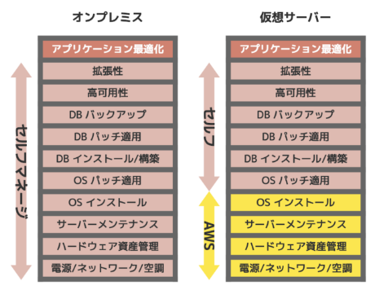
▼ 第2分野「セキュリティとコンプライアンス」
■2-1. AWSの責任共有モデル
AWSとユーザのセキュリティ的な責任範囲を明確化している基準。
【ユーザ】
「クラウド内」のセキュリティ的な責任を負う
【AWS】
「クラウド本体」のセキュリティ的な責任を負う
Copyright © 2022 COCOTO CO., LTD. All Rights Reserved.

Slide 6
▼ 第2分野「セキュリティとコンプライアンス」
■2-2. AWSクラウドのセキュリティ
2-2-1. AWSセキュリティの利点(4つ)
2-2-2. AWSの責任範囲内のセキュリティについて
2-2-3. セキュリティのベストプラクティス(4つ)
2-2-4. 第3者認証
Copyright © 2022 COCOTO CO., LTD. All Rights Reserved.

Slide 7
▼ 第2分野「セキュリティとコンプライアンス」
■2-2. AWSクラウドのセキュリティ
2-2-1. AWSセキュリティの利点(4つ)
①データの保護 →AWS絶対安全
②コンプライアンスの要件に準拠 →第三者機関認定済み
③コスト削減 →ユーザがセキュリティにかけるコスト減る
④迅速なスケーリング →規模が大きくなっても安全
Copyright © 2022 COCOTO CO., LTD. All Rights Reserved.

Slide 8
▼ 第2分野「セキュリティとコンプライアンス」
■2-2. AWSクラウドのセキュリティ
2-2-2. AWSの責任範囲内のセキュリティについて
①物理的なセキュリティ（AWSの責任）
②ハイパーバイザーのセキュリティ（AWSの責任）
③管理プレーンの保護（ユーザの責任）
④マネージドでないサービスのセキュリティ（ユーザの責任）
⑤マネージドなサービスのセキュリティ（AWSの責任）
Copyright © 2022 COCOTO CO., LTD. All Rights Reserved.

Slide 9
▼ 第2分野「セキュリティとコンプライアンス」
■2-2. AWSクラウドのセキュリティ
2-2-3. セキュリティのベストプラクティス(4つ)
ユーザの責任範囲についてのベストプラクティス
①転送中データの保護
②蓄積データの保護
③AWS資格情報の保護
④アプリケーション安全性の保護
Copyright © 2022 COCOTO CO., LTD. All Rights Reserved.

Slide 10

▼ 第2分野「セキュリティとコンプライアンス」
■2-2. AWSクラウドのセキュリティ
2-2-4. 第3者認証
AWSが保持するリソースがセキュリティ敵に保護され安心であるという根拠として第3者機関の検査を受け、認定を受けている。
Copyright © 2022 COCOTO CO., LTD. All Rights Reserved.

Slide 11
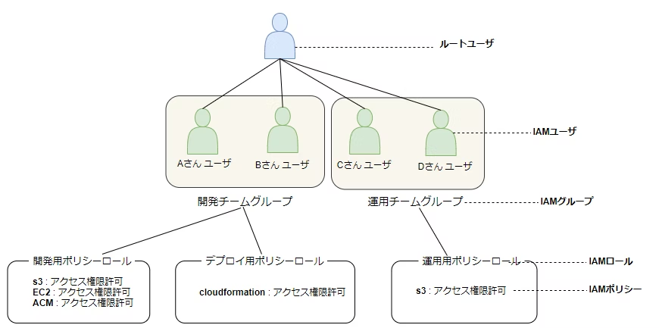
▼ 第2分野「セキュリティとコンプライアンス」
■2-3. IAM
AWSのリソースへのアクセス管理サービス
・ルートユーザ
・IAMユーザ
・IAMグループ
・IAMロール
Copyright © 2022 COCOTO CO., LTD. All Rights Reserved.

Slide 12
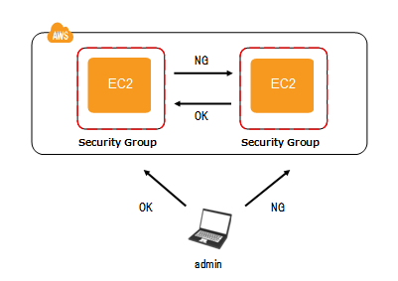
▼ 第2分野「セキュリティとコンプライアンス」
■2-4. セキュリティグループ
インスタンスのトラフィック制御用のファイアウォール。
IPや通信プロトコル単位、もしくは、VPC内同士での通信であれば通信元セキュリティグループのIDを指定して制御できる。
・許可ルール可能
・拒否ルール不可
・インバウンド、アウトバウンドルール個別設定可能
Copyright © 2022 COCOTO CO., LTD. All Rights Reserved.

Slide 13
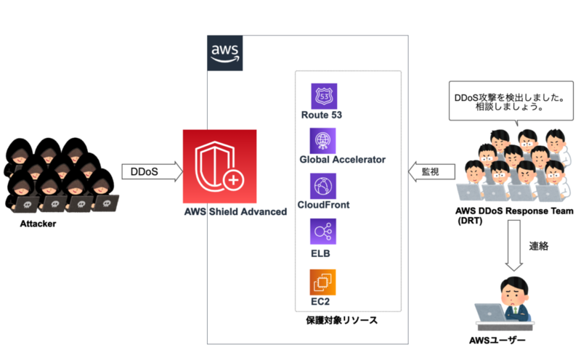
▼ 第2分野「セキュリティとコンプライアンス」
■2-5. AWS ShieldとAWS WAF
2-5-1. AWS Shield
DDoS攻撃に対しての保護サービス
AWS Shield Standard は、すべてのユーザに対し追加料金なしで自動的に有効化される。
Copyright © 2022 COCOTO CO., LTD. All Rights Reserved.

Slide 14
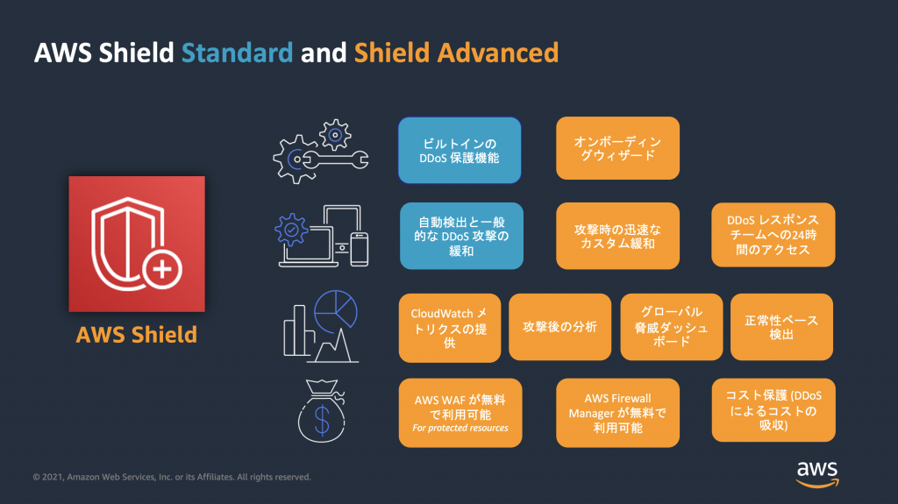
▼ 第2分野「セキュリティとコンプライアンス」
■2-5. AWS ShieldとAWS WAF
2-5-1. AWS Shield
無料版と有料版で利用できる機能が異なる
・Standard（無料）
・Advanced（有料）
Copyright © 2022 COCOTO CO., LTD. All Rights Reserved.

Slide 15
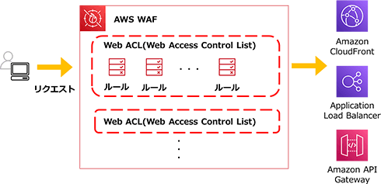
▼ 第2分野「セキュリティとコンプライアンス」
■2-5. AWS ShieldとAWS WAF
2-5-1. AWS WAF
Webアプリのファイアーウォール
次のようなリクエストを許可またはブロックできます。
IP アドレスの送信元
送信元の国
一部の文字列一致・正規表現一致
特定の部分のサイズ
悪意のある SQL コードまたはスクリプトの検出
Copyright © 2022 COCOTO CO., LTD. All Rights Reserved.

Slide 16
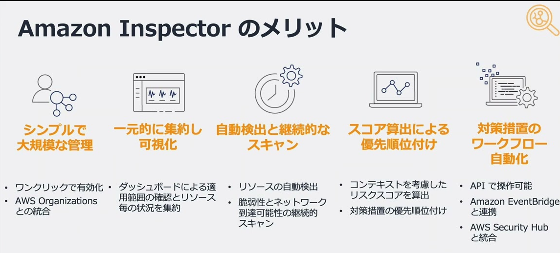
▼ 第2分野「セキュリティとコンプライアンス」
■2-6. Inspector
ソフトウェアの脆弱性や意図しないネットワークの設定がないか継続的に スキャンする自動脆弱性管理サービス
ソフトウェア・OS
ネットワーク
認証
アプリケーション
クレカ情報(PCI DSS)
Copyright © 2022 COCOTO CO., LTD. All Rights Reserved.

Slide 17
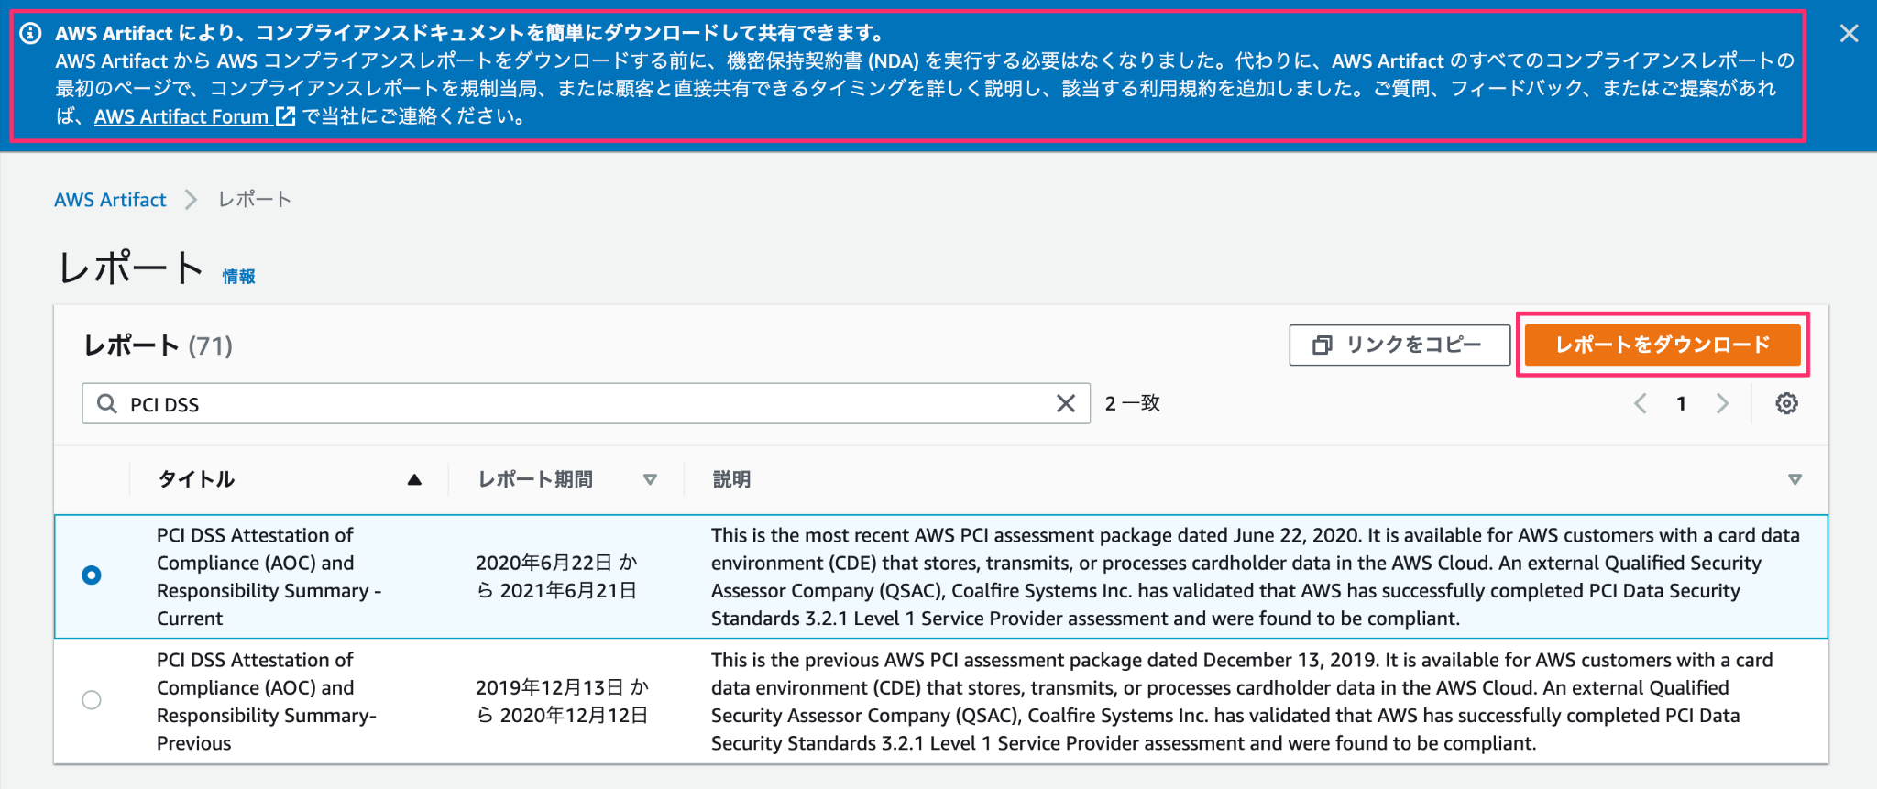
▼ 第2分野「セキュリティとコンプライアンス」
■2-6-1. AWS Artifact
PCI、SOC レポートなどの AWS セキュリティおよびコンプライアンスドキュメントのオンデマンドダウンロードできる
Copyright © 2022 COCOTO CO., LTD. All Rights Reserved.

Slide 18
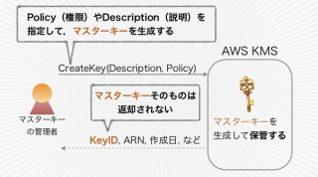
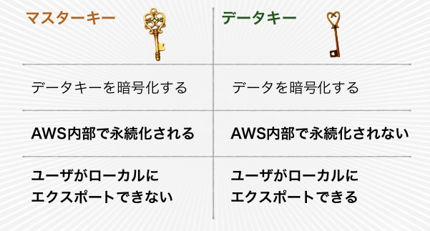
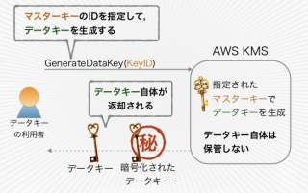
▼ 第2分野「セキュリティとコンプライアンス」
https://dev.classmethod.jp/articles/10minutes-kms/
■2-6-2. AWS Key Managemant Service(KMS)
AWS上での暗号化キーの作成・管理を行い、サービス内での鍵の使用制御を行えるサービス
Copyright © 2022 COCOTO CO., LTD. All Rights Reserved.

Slide 19
▼ 次回
■ 第2分野「セキュリティ」のテスト実施
■ 第3分野「テクノロジー」について解説
第2分野の復習をお願いします
Copyright © 2022 COCOTO CO., LTD. All Rights Reserved.

